Slide 1
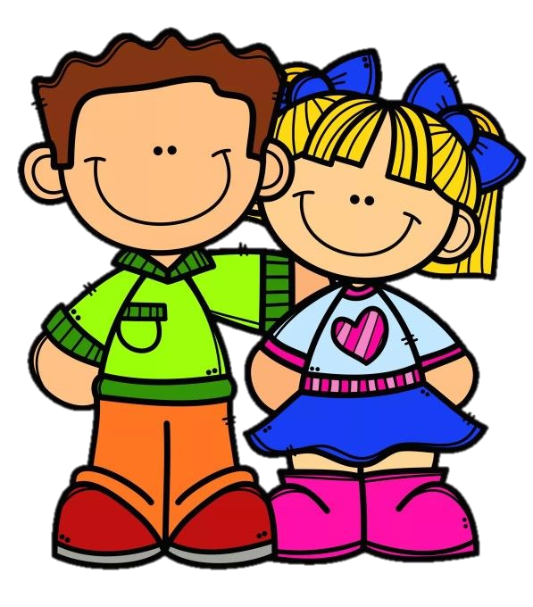
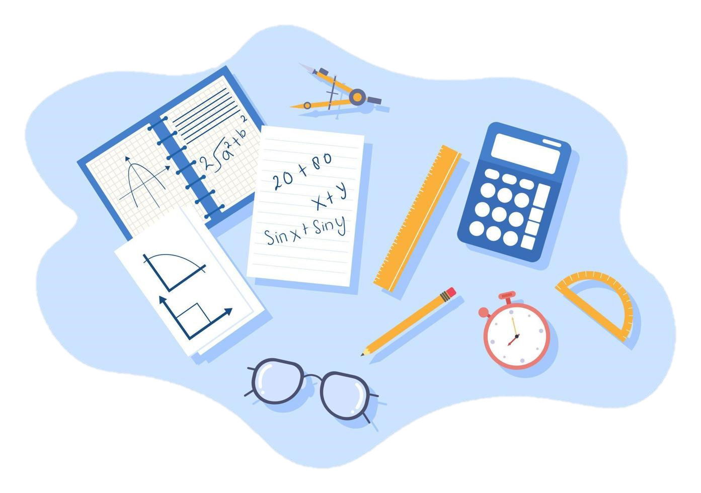
Experiencia exitosa
Pensamiento
matemático
Jardín de niños
“Fco. González Bocanegra”.

Slide 2
El día 26 de abril del 2023 se realizó la “Feria matemática”, con la intención de promover y trabajar el campo de formación académica: pensamiento matemático.
Se trabajaron distinto aprendizajes esperados, algunos de ellos fueron:
Resuelve problemas a través del conteo y con acciones sobre las colecciones.
Cuenta colecciones no mayores a 20 elementos.
Comunica de manera oral y escrita los números del 1 al 10 en diversas situaciones y de diferentes maneras, incluida la convencional.
Compara, iguala y clasifica colecciones con base en la cantidad de elementos.
Relaciona el número de elementos de una colección con la sucesión numérica.
Los alumnos de 2do y 3ero se mostraron muy entusiasmados y participativos en las actividades, algunas madres de familia ayudaron en la actividad, colocándose en una estación dando una breve explicación de lo que los alumnos debían realizar para completar la actividad y guiaron a los niños en el desarrollo de la misma.

Slide 3
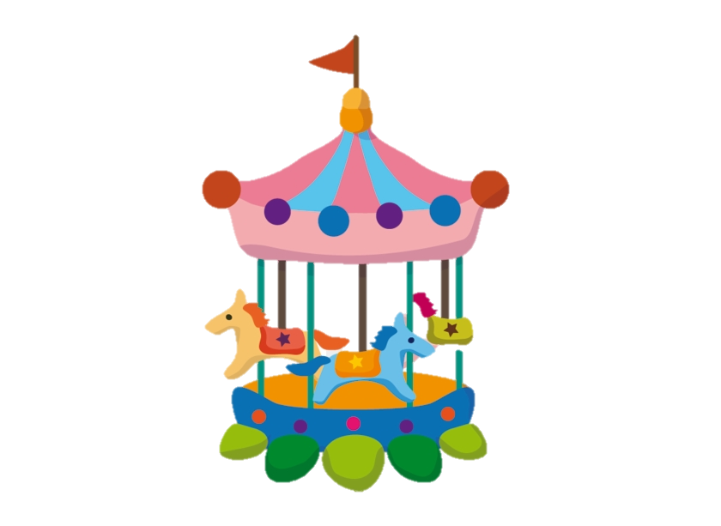
Juegos de la feria matemática
Traga bolas: el juego consistió en entregarles pelotas a cada uno de los participantes, los cuales se colocaron en un punto determinado luego lanzaron la pelota tratando de encestar en los orificios del traga bolas, finalmente se contaron de manera grupal el total de bolas que se lograron encestar.
Lotería de números: el juego consistió en entregarles una carta a los participantes con los números del cero al diez, luego el guía fue diciendo las tarjetas con los números, mediante el juego el guía cuestiono a los alumnos sobre los números que observaron, cómo se llaman y que forma tienen, dependiendo el número que salga en las tarjetas los niños (as) colocaron o quitaron de su carta la ficha que lo señalaba (juego normal de lotería).
Boliche: por turnos a los participantes se les dio una pelota la cual lanzaron de una determinada distancia para tratar de derribar los pinos del boliche, al terminar su turno contaron cuantos lograron derribar. Al finalizar el turno de cada participante se dialogó quién logró derribar más y quién menos.

Slide 4
Quítale la cola: cada participante se coloco una tira de papel en el pantalón simulando una cola, el juego consistió en que en determinado tiempo los participantes debían quitarle la cola a sus compañeros, los que se queden sin cola irán saliendo. Al terminar el tiempo los participantes contaron las colas que lograron quitar y se dialogo quién logro quitar más, menos y/o la misma cantidad y se registran los resultados.
La pesca: Para este juego fue necesario colocar las sillas formando un círculo, en el centro se distribuyeron peces de papel con imán, se explicó a los alumnos que las sillas se convertirán en un barco, a cada participante se le entregó una caña de pescar. El juego consistió en que el guía trazo un número en el pizarrón, los niños lo identificaron y se les pidió que pescaran la cantidad de peces que indica ese número.
Se evaluó a los alumnos mediante rubricas, observación y registro en el diario de trabajo.

Slide 5
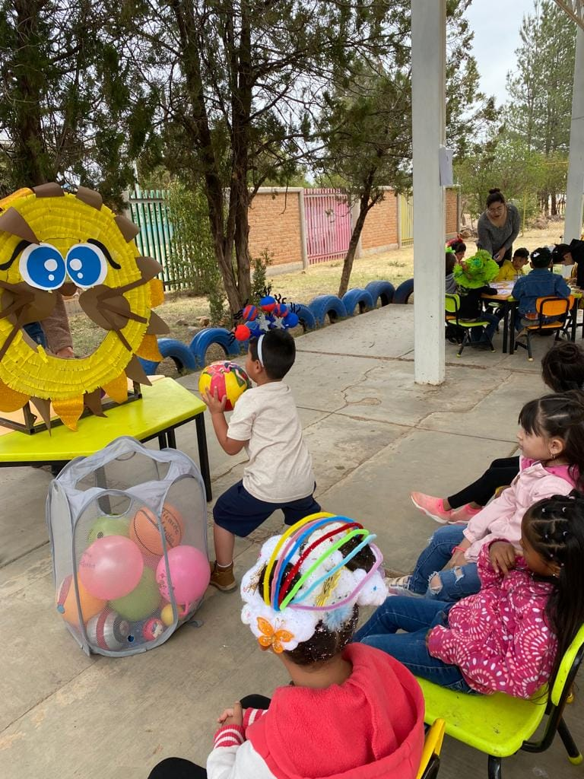
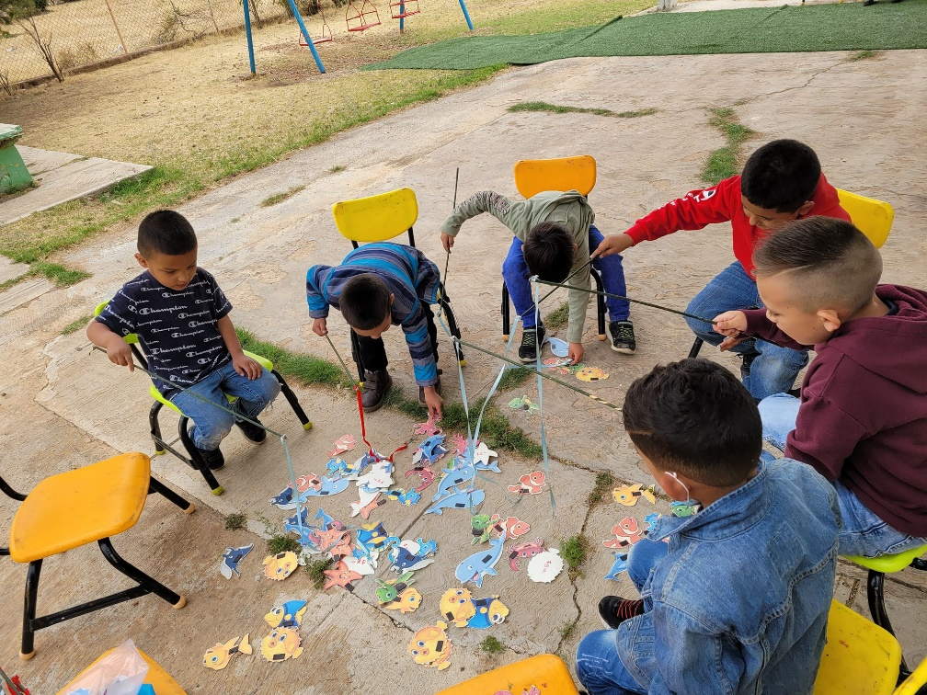
EVIDENCIAS

Slide 6
